Slide 1


Slide 2
Apresentação 1 – ENERGIA ELÉTRICA: FONTES E TIPOS
Fontes (renováveis e não renováveis) e tipos de energia
Circuito elétrico

Slide 3
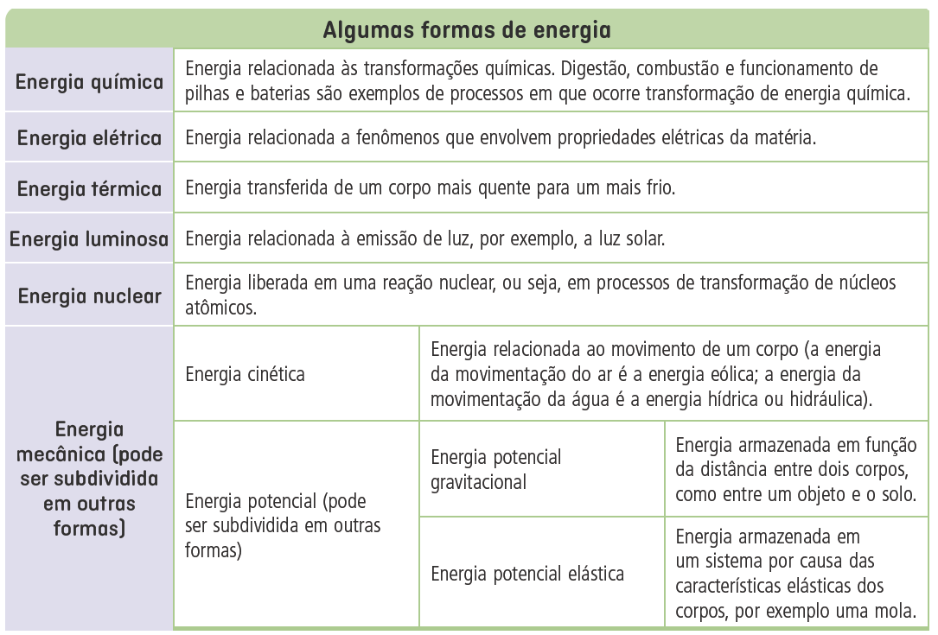
Fonte dos dados: FORMAS de energia. Empresa de Pesquisa Energética. Rio de Janeiro, [2019?]. Disponível em: https://www.epe.gov.br/pt/abcdenergia/formas-de-energia. Acesso em: 10 mar. 2022.

Slide 4
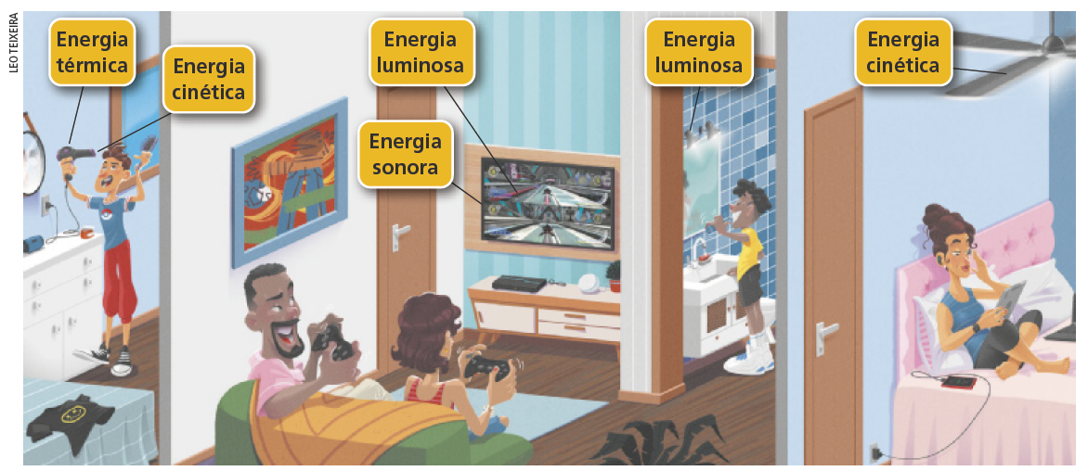
Energia
Energia pode ser entendida como a capacidade de realizar um trabalho.
Representação das principais transformações de energia realizadas por alguns equipamentos elétricos.

Slide 5
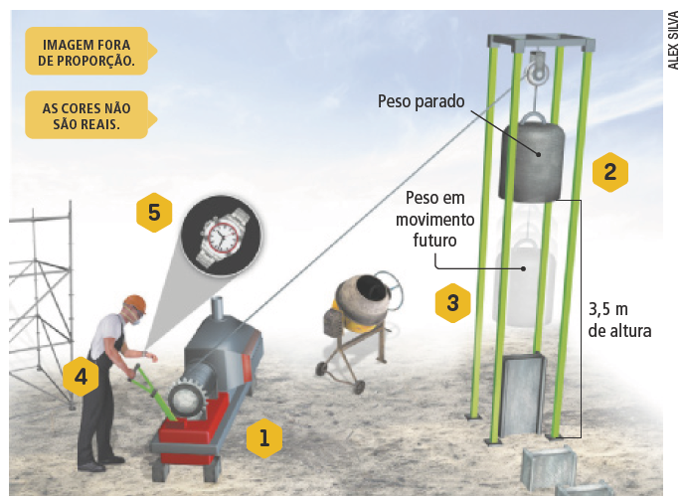
Energia
No bate-estaca, usado na construção civil, um peso é levantado por um motor elétrico e solto sobre uma estaca que precisa ser enterrada no solo. Os números indicam as transformações de energia:
Uma forma de energia pode ser transformada em outra.
1. Elétrica (funcionamento do motor) → Cinética (movimento do motor) → Térmica (aquecimento do motor)
2. Cinética (movimento do cabo) → Potencial gravitacional (altura do peso em relação ao solo)
3. Potencial gravitacional (peso) → Cinética (queda)
4. Química (alimentos ingeridos) → Mecânica (movimento do braço) → Térmica (aquecimento do corpo)
5. Química (bateria) → Cinética (movimento dos ponteiros)
Elaborado com base em: GRUPO DE REELABORAÇÃO DO ENSINO DE FÍSICA. Física 1: mecânica. 7. ed. São Paulo: Edusp, 2002. p. 26
Representação do funcionamento de um bate-estaca.

Slide 6
Fontes de energia
As fontes de energia estão relacionadas a vários recursos e, dependendo de sua origem, podem ser classificadas como fontes não renováveis ou fontes renováveis.
Fontes não renováveis
Fontes renováveis
Sua taxa de consumo é superior a seu processo natural de reposição no ambiente. Podem se esgotar.
Consideradas inesgotáveis, pois, ao serem usadas, se renovam constantemente na natureza.
Carvão mineral
Petróleo
Gás natural
Hídrica
Solar
Eólica
Geotérmica
Biomassa
Oceânica

Slide 7
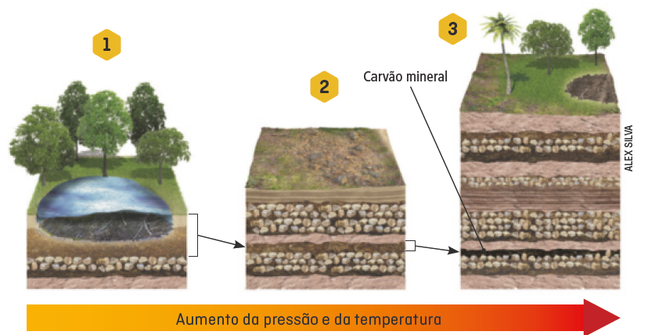
Carvão mineral
Quando esses vegetais morriam, camadas de sedimento os cobriam em um processo que impedia sua decomposição natural.
O aumento da pressão e da temperatura embaixo dessas camadas de sedimentos fez que esses restos vegetais sofressem transformações químicas, até se tornarem carvão mineral.
Há milhões de anos, grande quantidade de vegetais se concentrava em áreas planas e inundadas, chamadas pântanos.
SERGEY TIMOFEEV/ALAMY/FOTOARENA
Extração de carvão mineral nos Estados Unidos, 2021.
O carvão mineral é uma rocha sedimentar de origem fóssil formada por transformações de restos vegetais soterrados há milhões de anos, sob condições específicas de temperatura e pressão.
Elaborado com base em: PRESS, Frank et al. Para entender a Terra. 4. ed. Porto Alegre: Bookman, 2006. p. 558.
Representação da formação do carvão mineral ao longo de milhões de anos.

Slide 8
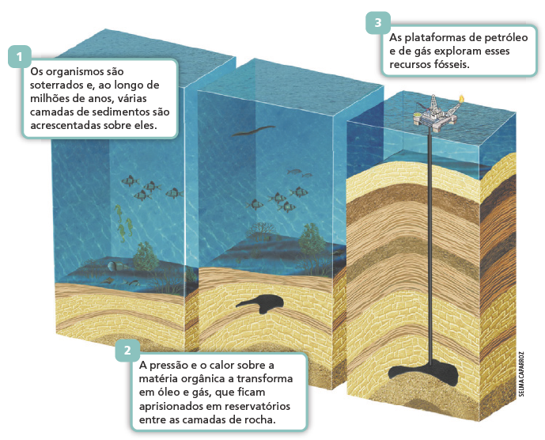
Petróleo e gás natural
O petróleo e o gás natural também são produtos de origem fóssil; sua formação leva milhões de anos. Por isso, essas fontes de energia são consideradas não renováveis.
Elaborado com base em: FEATHER JR., Ralph M. et al. Glencoe Physical Science with Earth Science. Columbus: Glencoe/McGraw-Hill: National Geographic Society’s Education Division, 2009. p. 488.
Representação da formação de combustíveis fósseis ao longo de milhões de anos.

Slide 9
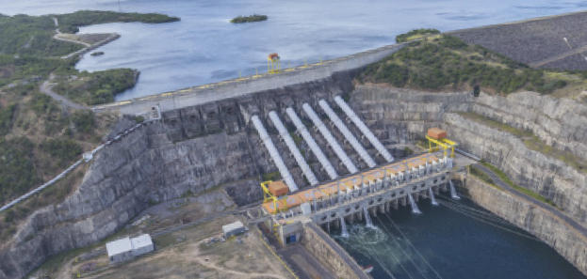
Energia hidráulica
A energia hidráulica é aquela associada ao movimento da água. Ela é empregada no funcionamento de rodas-d’água, monjolos e usinas hidrelétricas, que podem ser de diferentes tamanhos.
ANDRE DIB/PULSAR IMAGENS
ANDRE DIB/PULSAR IMAGENS
Hidrelétrica Santo Antônio, em Porto Velho (RO), 2019.
A Usina Hidrelétrica de Xingó, localizada entre os estados de Alagoas e Sergipe, tem potência acima de 3 100 000 kWh. Ela está instalada no caminho do rio São Francisco. Piranhas (AL), 2016.

Slide 10
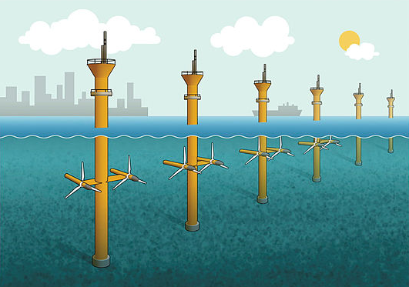
Energia oceânica
Os oceanos também são uma fonte de energia renovável. A energia associada ao movimento das ondas, por exemplo, é denominada ondomotriz e já é utilizada na geração de energia em diferentes países, inclusive no Brasil. Existe também a energia associada ao movimento das marés, a energia maremotriz.
EBER EVANGELISTA
DIVULGAÇÃO COPPE/UFRJ
Representação simplificada de um modelo de usina que emprega energia maremotriz.
A usina de ondas, no Porto do Pecém, gerou energia elétrica a partir do movimento das ondas e tinha potência de 100 kWh. São Gonçalo do Amarante (CE), 2012. Atualmente ela está desativada, mas cumpriu o objetivo de comprovar que as ondas do mar podem produzir eletricidade a custos viáveis.

Slide 11
Energia solar, eólica e biomassa
Energia solar
Energia eólica
Energia da biomassa
Usinas fototérmicas utilizam o calor do Sol para aquecer água e produzir vapor, que movimenta as turbinas.
Outras usinas empregam painéis fotovoltaicos para conversão direta de energia solar em energia elétrica.
Associada aos ventos.
Geradores eólicos captam a energia dos ventos e transformam em energia elétrica.
Qualquer matéria orgânica disponível de forma renovável: lenha, carvão vegetal, bagaço de cana e biocombustíveis.
É comum a presença de usinas termelétricas que empregam bagaço de cana como combustível.

Slide 12
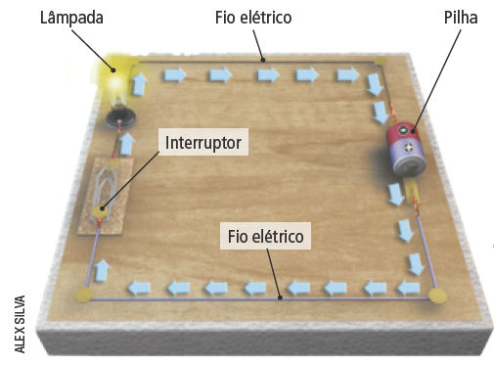
Circuito elétrico
Um circuito elétrico é um conjunto de componentes conectados a uma fonte de tensão e por onde pode passar uma corrente elétrica.
O gerador elétrico é a fonte de energia elétrica para um circuito (pilhas e baterias).
O fio elétrico estabelece o caminho da corrente elétrica.
O interruptor liga e desliga a passagem da corrente elétrica.
Corrente elétrica é o fluxo ordenado das cargas elétricas (representado pelas setas azuis).

